Slide 1
Diego – volledige stremmingsinformatie
QRC voor de verkeersleider.
Versie augustus 2024
URL
VRAGEN
https://diego.ndw.nu
Heb je een vraag? Neem contact op met de NDW Servicedesk (van 9.00-17.00): 088-7973333 / mail@servicedeskndw.nu.
STORINGEN
Wil je een storing melden? Neem contact op met de NDW Servicedesk (van 9.00-17.00): 088-7973333 / mail@servicedeskndw.nu.
Deze QRC is een aanvulling op de reeds bestaande Diego QRC voor de wegverkeersleider, versie maart 2022.
Datex-stremmingsmaatregel
Diego is uitgebreid met een functionaliteit om volledige stremmingsinformatie door te geven via Datex II, een data standaard voor het uitwisselen van verkeersinformatie. Dit is gedaan in de vorm van een Datex-stremmingsmaatregel, die aan een regelscenario wordt toegevoegd. Met deze Datex-maatregel is een wegbeheerder in staat om vanuit het NMS informatie door te geven aan serviceproviders over volledige stremmingen. Met deze informatie kunnen serviceproviders weggebruikers beter informeren of adviseren.
Rol van de wegverkeersleider
Volledige stremmingen zijn verkeerssituaties waarbij de capaciteit van een weg beperkt is en verkeer niet kan passeren. Het betreft bijvoorbeeld ongevallen, pechgevallen, afsluitingen bij evenementen, wegwerkzaamheden, etc. Serviceproviders geven aan dat ze informatie over volledige stremmingen belangrijk vinden en kwalitatief goed moet zijn voordat zij deze informatie doorsturen naar weggebruikers. Hier speelt de wegverkeersleider een belangrijke rol in omdat de wegverkeersleider verschillende bronnen heeft om te verifiëren wat de feitelijke situatie op straat is. Na een positieve verificatie activeert de verkeersleider de juiste stremmingschakeling in het NMS, zodat de informatie doorgegeven wordt aan serviceproviders over volledige stremmingen.

Slide 2
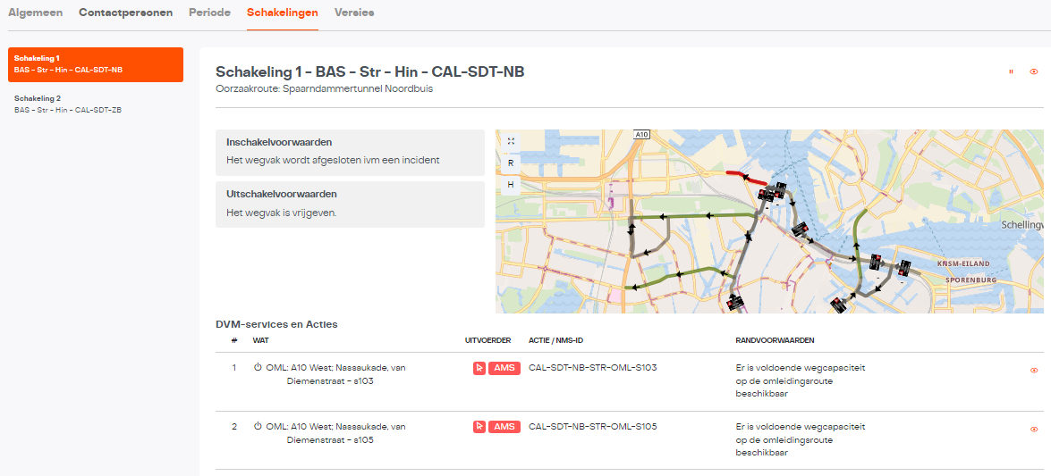
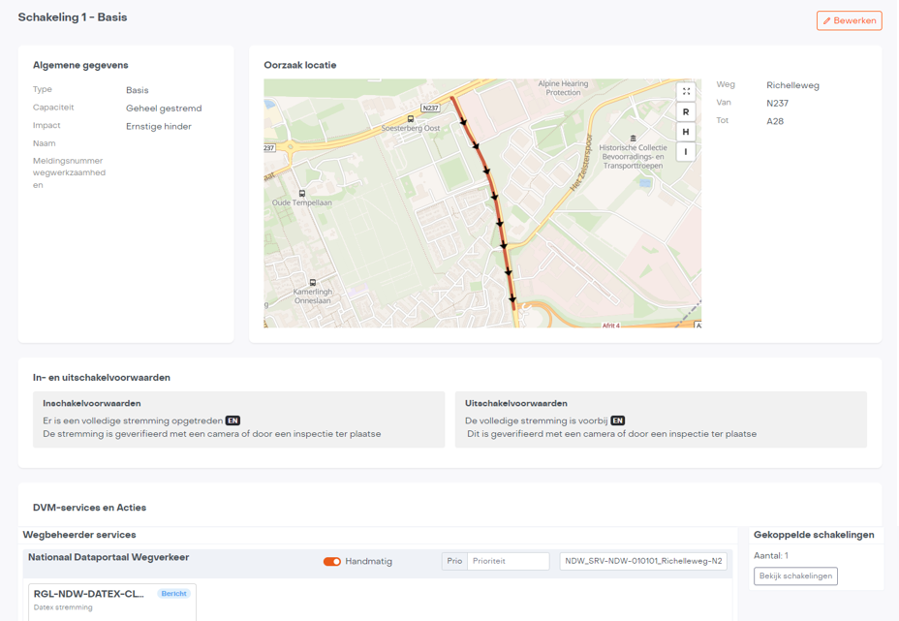

In- en uitschakelen stremmingsschakeling
QRC voor de verkeersleider.
versie augustus 2024
INSCHAKELEN
De verkeersleider verifieert eerst de stremmingssituatie via de beschikbare middelen zoals observatiecamera’s of personeel op straat. Ook schat zij/hij in of de stremming langer dan 10 minuten zal duren.
Als de verkeersleider niet kan verifiëren of verwacht dat het korter dan 10 minuten zal duren dan zet hij/zij de stremmingschakeling niet aan.
Bij een positieve verificatie activeert de verkeersleider de stremmingschakeling van de juiste wegvakken in het NMS.
De volgende situaties worden onderscheiden:
Weg met gescheiden rijbanen: activeer schakeling in de rijrichting van de stremming.
Weg met niet gescheiden rijbanen: activeer de schakelingen in beide richtingen van de stremming.
Kruispuntvlak: activeer schakelingen op alle takken van het kruispunt waar geen verkeer meer door kan rijden in geen enkele richting.
INZIEN DATEX MAATREGEL
Om volledige stremmingsinformatie door kunnen te geven, wordt door de verkeerskundige een DVM-Service met een Datex-stremmingsmaatregel toegevoegd aan een regelscenario.
De Datex-stremmingsmaatregel vind je terug in het tabblad ‘Schakelingen’ in het regelscenario onder ‘DVM-services en Acties’.
UITSCHAKELEN
De verkeersleider monitort de stremming via de beschikbare middelen. Zodra de stremming is opgeheven moet de betreffende NMS-schakeling zo snel mogelijk worden uitgeschakeld.
NMS-ID
Dit is de code waaronder de DVM-service geconfigureerd wordt in het NMS van de uitvoerende wegbeheerder. Dit is ook de naam die de wegverkeersleider gebruikt bij het zoeken in zijn bediensysteem.

Slide 3
Diego – volledige stremmingsinformatie
QRC voor de verkeerskundige.
versie augustus 2024
URL
VRAGEN
https://diego.ndw.nu
Heb je een vraag? Neem contact op met de NDW Servicedesk (van 9.00-17.00): 088-7973333 / mail@servicedeskndw.nu.
STORINGEN
Wil je een storing melden? Neem contact op met de NDW Servicedesk (van 9.00-17.00): 088-7973333 / mail@servicedeskndw.nu.
Deze QRC is een aanvulling op de reeds bestaande Diego QRC voor de verkeerskundige, versie maart 2022.
Datex-stremmingsmaatregel
Diego is uitgebreid met een functionaliteit om volledige stremmingsinformatie door te geven via Datex II, een data standaard voor het uitwisselen van verkeersinformatie. Dit is gedaan in de vorm van een Datex-stremmingsmaatregel, die aan een regelscenario wordt toegevoegd. Met deze Datex-maatregel is een wegbeheerder in staat om vanuit het NMS informatie door te geven aan serviceproviders over volledige stremmingen. Met deze informatie kunnen serviceproviders weggebruikers beter informeren of adviseren.
Rol van de verkeerskundige
Stremmingen zijn verkeerssituaties waarbij de capaciteit van een weg beperkt is en verkeer niet goed kan passeren. Het betreft bijvoorbeeld ongevallen, pechgevallen, afsluitingen bij evenementen, wegwerkzaamheden, etc. De verkeerskundige dient deze stremming te configureren in Diego door in een bestaand regelscenario een stremmingschakeling toe te voegen (1), een stremmingswegvak in te tekenen (2) en een DVM-service aan te maken (3) waar vervolgens een Datex-stremmingsmaatregel aan wordt toegevoegd (4). Voordat het scenario kan worden vrijgegeven, is als laatste de goedkeuring van een collega nodig (5). Deze stappen worden nader toegelicht op de volgende pagina’s.

Slide 4
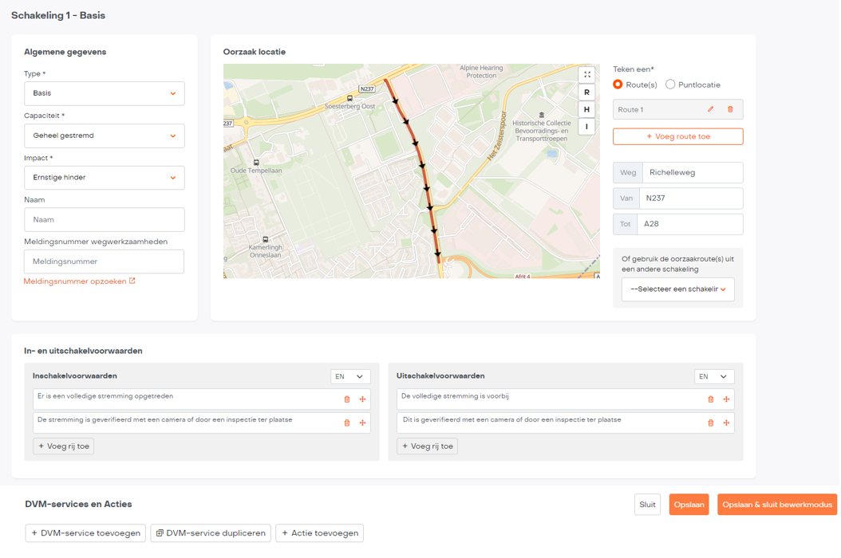


Aanmaken stremmingsschakeling
QRC voor de verkeerskundige.
versie augustus 2024
1. AANMAKEN NIEUWE STREMMINGSSCHAKELING
Voor een stremming dien je eerst een stremmingsschakeling toe te voegen aan een bestaand regelscenario. Klik op het tabblad ‘Schakelingen’ in het regelscenario waar je een nieuwe schakeling voor wilt aanmaken. Klik op ‘Schakeling toevoegen’.
Speciaal voor de stremmingsmaatregel geldt:
Type: “Calamiteit”, “Wegwerkzaamheid”, “Evenement” of “Weersomstandigheden”.
Beschikbare capaciteit: moet gelijk zijn aan “volledige stremming”.
Meldingsnummer: er kan een link naar Melvin worden toegevoegd. Deze link is verplicht voor stremmingen bij werkzaamheden en evenementen en moet handmatig in Melvin worden opgezocht. Daarna kan in Diego gecontroleerd worden of de juiste link is ingevoerd, door te klikken op ‘Meldingsnummer opzoeken’.
2. STREMMINGSVAK INTEKENEN
Binnen de schakeling moet de oorzaaklocatie goed afgebakend zijn, omdat deze wordt meegegeven in het Datex bericht naar de serviceprovider. Zie ‘richtlijn invoeren oorzaaklocaties’ voor het juist intekenen in Diego.
3. DVM-SERVICE AAMAKEN
Een nieuwe DVM-service maak je aan vanuit de schakeling. Op de volgende pagina wordt dit nader uitgelegd.
INSCHAKEL VOORWAARDEN
Aanbevolen wordt om de volgende tekst (of vergelijkbaar) op te nemen:
“Er is een volledige stremming opgetreden
EN
De stremming is geverifieerd met een camera of door een inspectie ter plaatse”
UITSCHAKEL VOORWAARDEN
Aanbevolen wordt om de volgende tekst (of vergelijkbaar) op te nemen:
“De volledige stremming is voorbij
EN
Dit is geverifieerd met een camera of door een inspectie ter plaatse”

Slide 5
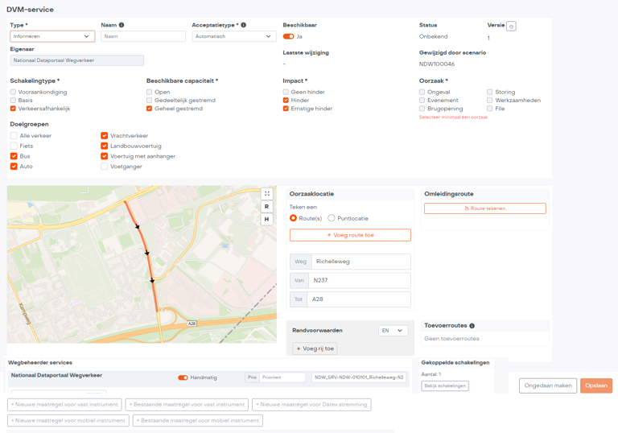
Toevoegen DVM-service en DATEX-stremmingsmaatregel
QRC voor de verkeerskundige.
versie augustus 2024
TYPE
De DVM-service moet van het type “informeren” zijn. Het gaat immers om het informeren van weggebruikers over een stremming. Dit wordt automatisch gecontroleerd door Diego.
OORZAAK
De DVM-service heeft als oorzaaktype “wegwerkzaamheden”, “evenement”, “ongeval” of een combinatie hiervan. Dit wordt automatisch gecontroleerd door Diego.
DOELGROEP
Het selecteren van een doelgroep is verplicht. Dit wordt automatisch gecontroleerd door Diego.
BESCHIKBARE CAPACITEIT
Hier moet in ieder geval “geheel gestremd” aangeklikt zijn. Dit wordt automatisch gecontroleerd door Diego.
OORZAAKLOCATIE
Deze bevat dezelfde oorzaaklocaties als de bovenliggende schakeling. Dit wordt niet automatisch gecontroleerd in Diego.
4. DATEX-STREMMINGSMAATREGEL
Aan een DVM-service wordt een Datex-stremmingsmaatregel toegevoegd op dezelfde wijze waarop andere maatregelen worden toegevoegd. De knop “+ nieuwe maatregel voor Datex stremming” is alleen beschikbaar als de instellingen beschreven bij schakeling en service goed zijn ingevuld. Na het toevoegen van de maatregel is geen verdere configuratie meer nodig.
NMS-ID
Dit is de code waaronder de DVM-service geconfigureerd wordt in het NMS van de uitvoerende wegbeheerder. Diego genereert deze code automatisch, maar je kunt hem (op de service-ID na) desgewenst aanpassen. Dit is ook de naam die de wegverkeersleider gebruikt bij het zoeken in zijn bediensysteem.
5. REGELSCENARIO TER REVIEW AANBIEDEN
In Diego wordt een scenario goedgekeurd door het “ter goedkeuring” aan te bieden op het regelscenario niveau. Voor de invoer van stremmingsmaatregelen moet de goedkeuring worden gedaan door een tweede paar ogen van een collega verkeerskundige. Pas na goedkeuring wordt de stremmingsservice beschikbaar gesteld als DVM-Exchange service op de interface met het NMS.

Slide 6
RICHTLIJN INVOEREN OORZAAKLOCATIES
QRC voor de verkeerskundige.
versie augustus 2024
WEGWERKZAAMHEDEN
Voor dit type werkzaamheden worden de volledige afsluitingen uit Melvin overgenomen. Alle afsluitingen die tegelijk beginnen en eindigen worden als een enkele stremming aangegeven.
Als er meerdere periodes zijn met volledige afsluitingen dan worden hiervoor meerdere oorzaaklocaties ingetekend, en opgevoerd in afzonderlijke schakelingen.
CALAMITEITEN
Voor calamiteiten wordt het RVM-netwerk ingedeeld in afzonderlijke oorzaaklocaties. Voor Rijkswegen, Provinciale wegen en Stedelijk wegen gelden hiervoor verschillende uitgangspunten.
Calamiteiten op Rijkswegen.
Op snelwegen en N-wegen worden de oorzaaklocaties ingedeeld van toerit tot toerit.
Op knooppunten worden ook de verbindingsbogen afzonderlijk aangemerkt als oorzaaklocatie.
Calamiteiten op Provinciale wegen
Een oorzaaklocatie mag een keuzepunt in het RVM-netwerk niet oversteken, tenzij er op het gehele wegvak geen andere kruispunten en/of t-splitsingen zijn.
Oorzaaklocaties hebben een maximale lengte van 1000m.
Oorzaaklocaties beginnen en eindigen:
  op de grotere kruispunten in het wegennet (meestal VRI of rotonde)
  op de kleinere kruispunten en zijwegen (niet RVM) als deze niet beschikbaar zijn
Calamiteiten op stedelijke wegen
Op stedelijke wegen gelden dezelfde regels als op provinciale wegen.
De maximale lengte van een oorzaaklocatie is hier echter 500m.
Calamiteiten op kruispunten (ongeregeld en ongeregeld)
Als een kruispunt een begin- of eindpunt van een oorzaaklocatie is,
  dan worden alle toevoerende wegvakken als oorzaaklocatie aangeduid.
Als een kruispunt halverwege een oorzaaklocatie ligt,
  dan worden de oorzaaklocaties waarbinnen het kruispunt valt als gestremd aangeduid.
Calamiteiten in tunnelbuizen
1 oorzaaklocatie per tunnelbuis, verder als bovenstaand.
EVENEMENTEN
Voor een evenement geldt hetzelfde als voor wegwerkzaamheden.
WEERSOMSTANDIGHEDEN
Voor afgesloten wegen door weersomstandigheden wordt de volledige afsluiting als een enkele oorzaaklocatie ingevoerd. Dus ook als deze uit meerdere losse locaties bestaat die tegelijk worden afgesloten.

